Slide 1
天父恩典真正大 聖歌隊 獻詩

Slide 2
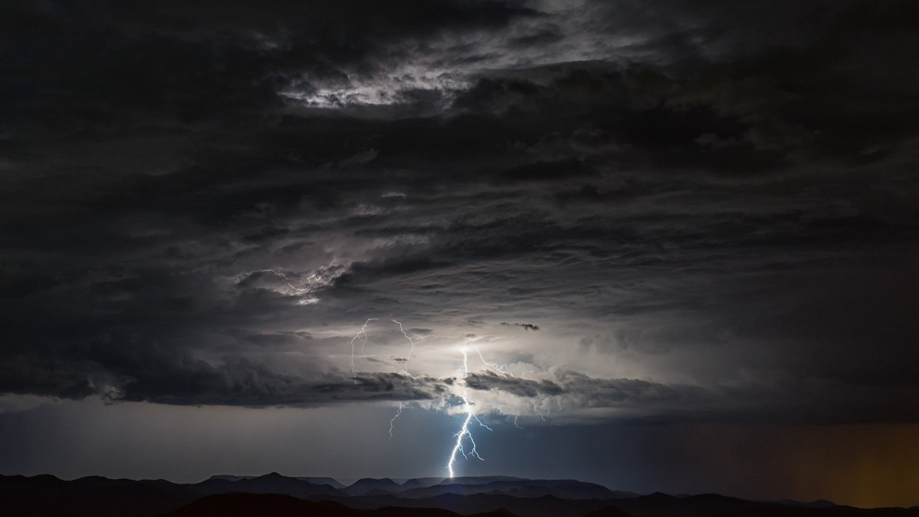
天父恩典真正大(1/4)
天父恩典真正大，日日啲引導，
無論風湧抑平靜，祂攏啲作伴，
咱著數念祂的恩，日日用有賰，
互災禍艱難變成歡喜，
煩惱變福氣。

Slide 3
天父恩典真正大(2/4)
祂的確引導，互咱恩典攏無息，
開咱的心闊，平安福氣有即呢大；
咱著謳咾開聲吟詩，
互天地攏總相及歡喜。

Slide 4
天父恩典真正大(3/4)
天父恩典真正大，日日啲引導，
無論風湧抑平靜，祂攏啲作伴，
咱著數念祂的恩，日日用有賰，
互災禍艱難變成歡喜，
煩惱變福氣。

Slide 5
天父恩典真正大(4/4)
祂的確引導，互咱恩典攏無息，
開咱的心闊，平安福氣有即呢大；
咱著謳咾開聲吟詩，
互天地攏總相及歡喜。

